Slide 1
Чистые руки – залог здоровья
Работу выполнил ученик 3 класса
ГБОУ Белебеевская КШ
для слабовидящих обучающихся
Галямов Тимур
Руководитель:
Никишина Ольга Николаевна
учитель начальных классов

Slide 2
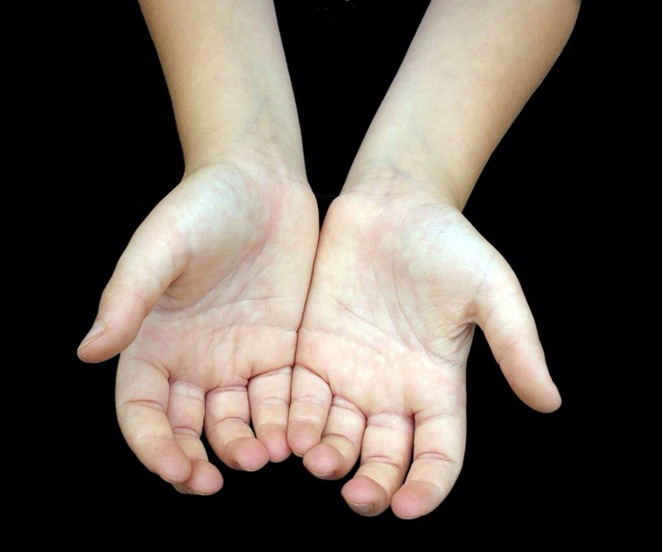

Цель исследования :
определение наличия микроорганизмов на ладонях школьника и объектах окружающей среды в классе

Slide 3
Задачи исследования:
Изучить по различным источникам имеющуюся литературу по этому вопросу.
Провести исследование на наличие микроорганизмов на ладонях рук и предметов в классе.
Проанализировать влияние болезнетворных микробов на организм человека.
Определить пути передачи и распространения микроорганизмов.
Провести внеклассное мероприятие для учащихся начальной школы, буклет «Чистые руки- залог здоровья», составить памятку «Моем руки правильно!»

Slide 4


Объект исследования:
Ладони рук и окружающие предметы класса

Slide 5
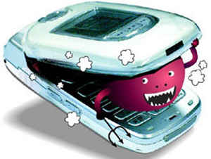
Гипотеза исследования:
Мы предположили, что:
если микробы существуют на ладонях, то они переносятся на предметы окружающей среды

Slide 6
Актуальность исследования заключается в том, чтобы все дети понимали, почему необходимо мыть руки с мылом - это эффективный способ защититься от множества инфекционных заболеваний, в том числе таких грозных, как COVID-19 и применять эти знания на практике.
Методы исследования:
анализ научной литературы
наблюдение
исследование
анализ полученных результатов
презентация результатов исследования

Slide 7
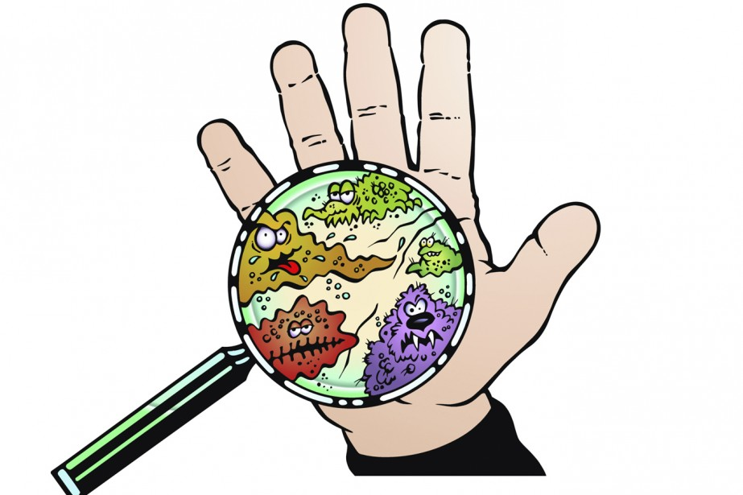
История обработки рук
Вывод: я узнал историю появления учения о микрофлоре тела человека и имена учёных.

Slide 8
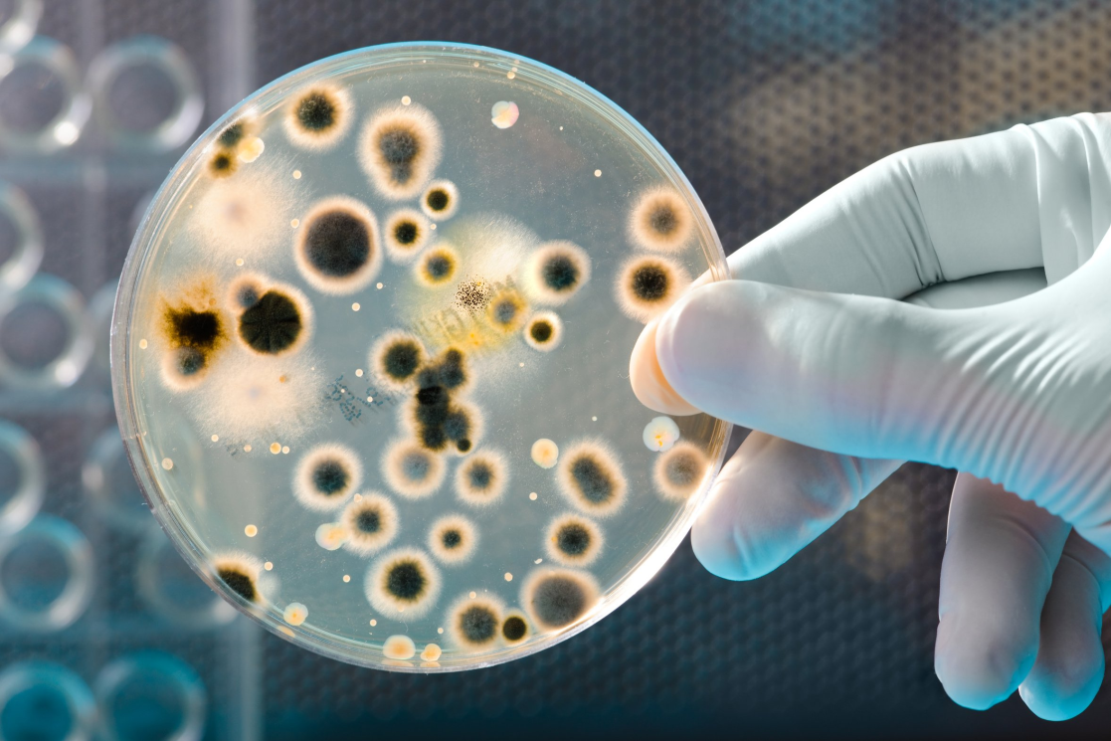
Кто такие микробы?
Микроб – ужасно вредное животное,
Коварное и, главное, щекотное. Такое вот животное попадёт в живот,
И спокойно там живёт.
Залезет, и где ему захочется,
Гуляет по больному и щекочется.
Он горд, что столько от него хлопот:
И насморк, и чихание, и пот.
Ты спросишь: «Как туда он попадет?!»
- Ну конечно через рот!
(Огден Нэш , перевод Григория Кружкова)

Slide 9
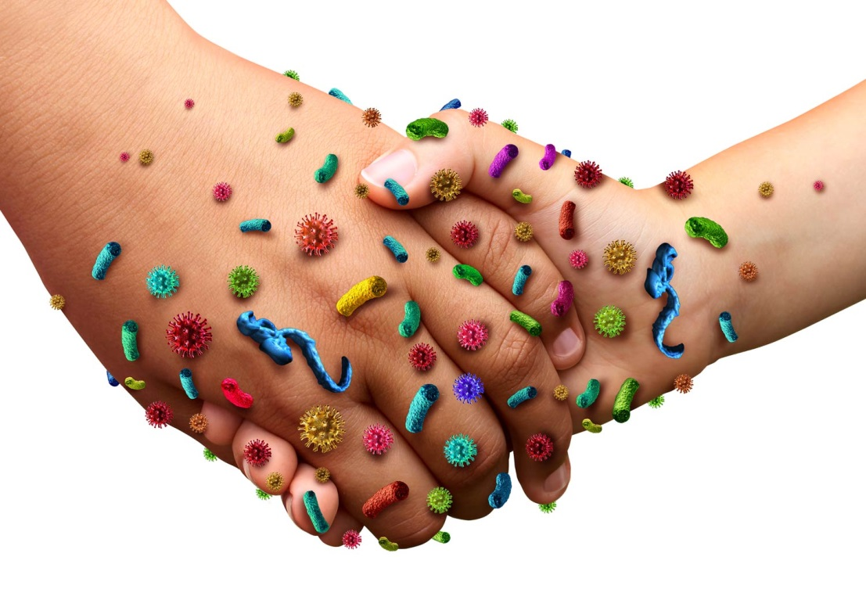
Существует ли «болезнь грязных рук»?
- Что такое? Неужели
Ваши дети заболели?
- Да-да-да! У них ангина,
Скарлатина, холерина
Дифтерит, аппендицит,
Малярия и бронхит. Приезжайте же скорее
Добрый доктор Айболит!
(К.И. Чуковский)

Slide 10
Как правильно мыть руки
втирать в течении 30 секунд моющее средство в соответствии со схемой:
ладонь с ладонью
круговое втирание в запястье
ладонь с тыльной стороны кисти
широко расставленные пальцы
сцепление кистей
круговое втирание в большой палец
круговое втирание в кончики пальцев
хорошо ополоснуть руки водой и вытереть сухим полотенцем

Slide 11
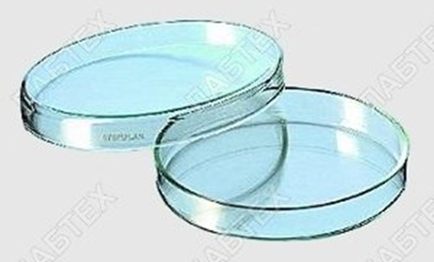
МОИ ИССЛЕДОВАНИЯ
1. Взял 3 стерильных чашки Петри,
2. В каждую чашку добавил питательную среду (раствор желатина)
3. Трижды взял смыв с рук
• с грязных
• вымытых без мыла
• вымытых с мылом
и поместил в желатин
4. Поставили чашки в темное место

Slide 12
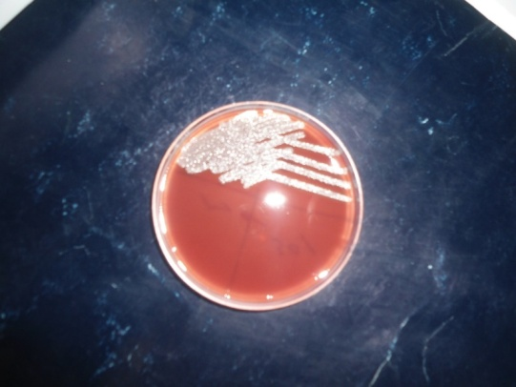
Чашка Петри №1.
Вывод: на невымытых руках выросла огромная колония микробов

Slide 13
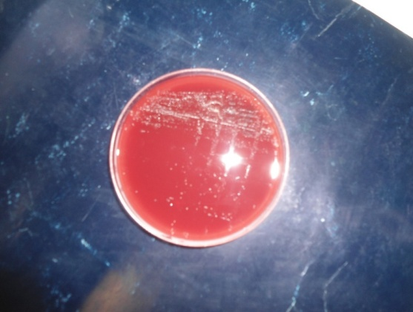
Чашка Петри №2.
Вывод: на руках, которые я только ополоснул под проточной водой, колония микробов в 2 раза меньше

Slide 14
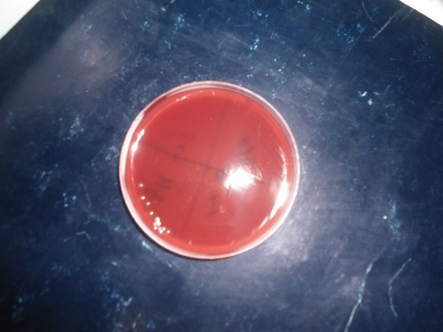
Чашка Петри №3.
Вывод: даже на тщательно вымытых с мылом руках содержатся микробы. Некоторые микробы практически невозможно удалить, другие легко удаляются с помощью воды и мыла.

Slide 15
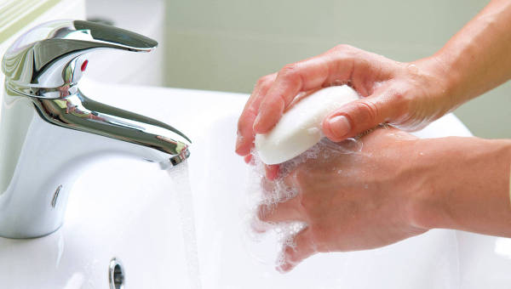
ЗАКЛЮЧЕНИЕ
Все болезни у ребят,
От микробов, говорят.
Чтоб всегда здоровым быть,
Надо руки с мылом мыть!
( Г. Остер)

Slide 16
Выводы:
1.Причиной инфекционных заболеваний являются микробы;
2.Необходимо обязательно мыть руки перед едой, после посещения туалета, после прихода с улицы, после общения с животными, так как на них скапливается множество микробов;
3.Необходимо соблюдать личную гигиену, так как грязные руки – один из легких способов попадания микробов в наш организм;
4.Благодаря проведенной исследовательской работе, я всегда мою руки и призываю к этому своих одноклассников.

Slide 17
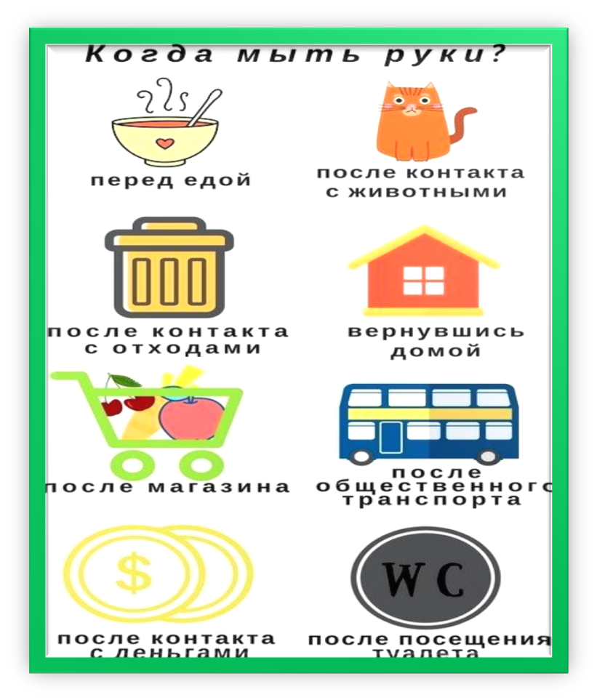
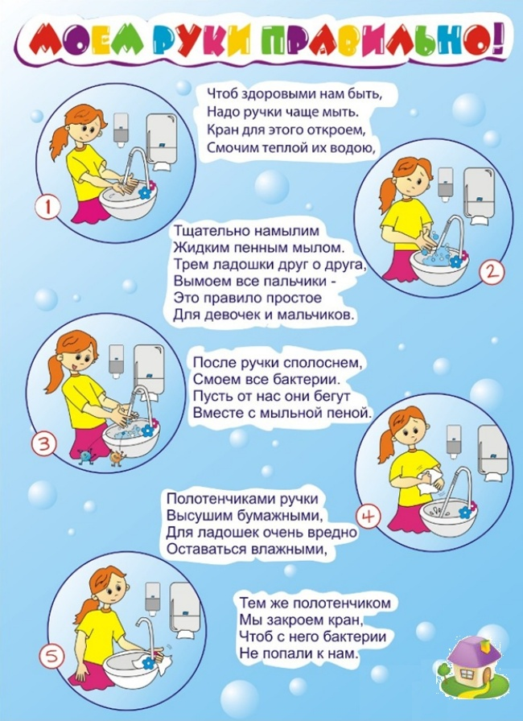
Памятки

Slide 18
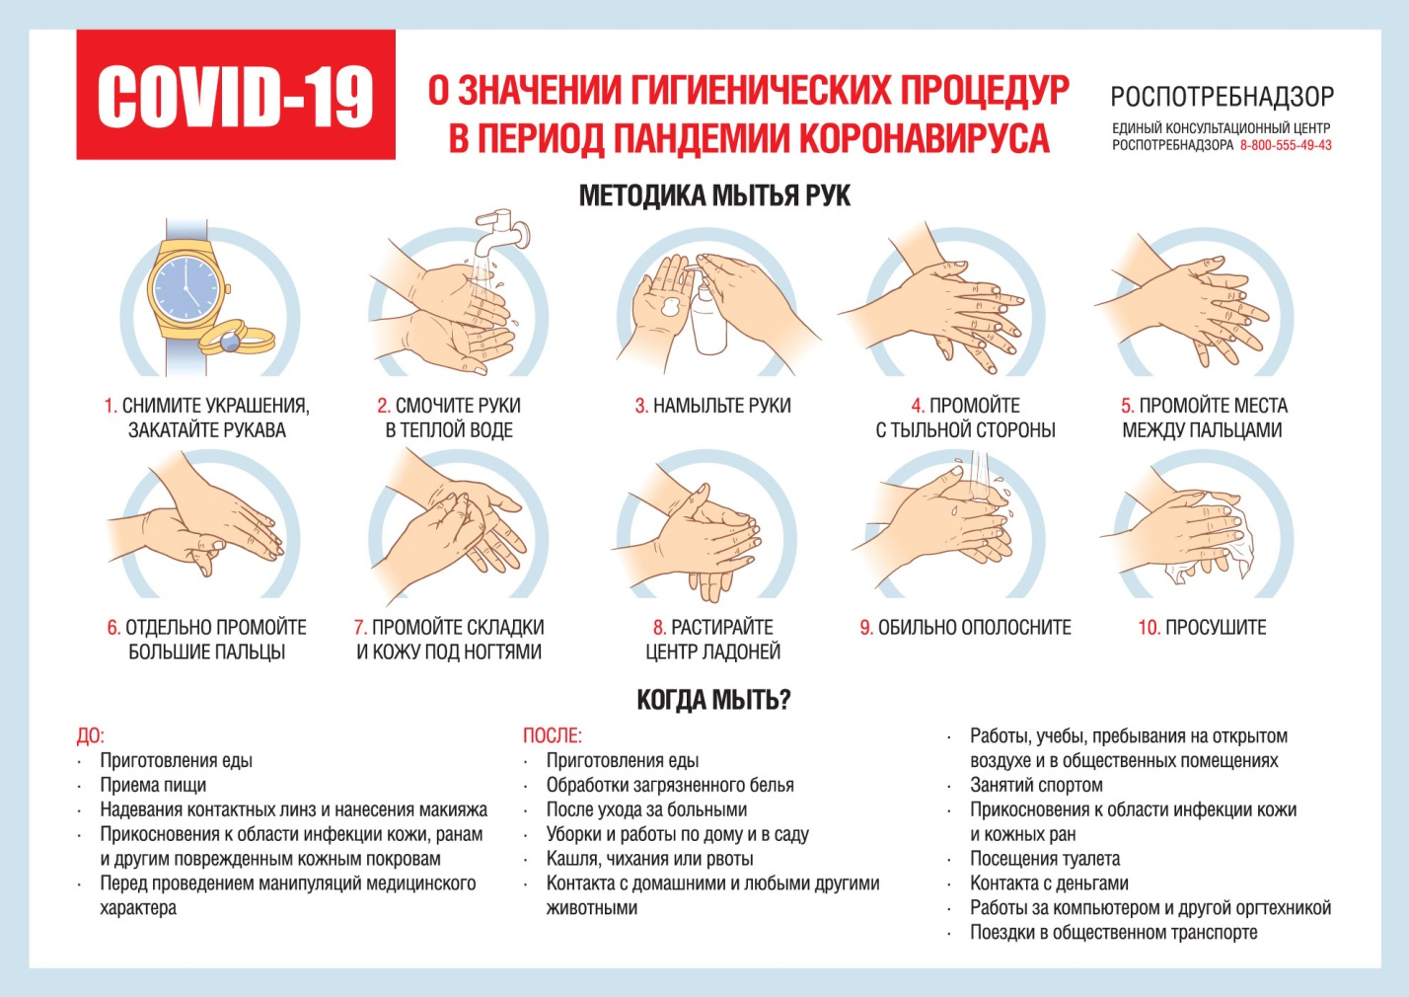
Памятка

Slide 19
СПАСИБО ЗА ВНИМАНИЕ!

